Slide 1




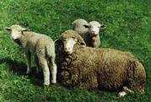

Оқу қызметінің
тақырыбы:
Үй жануарлары

Slide 2
Мақсатым:
Үй жануарларын атап, сипаттау, төлдері мен таныстыру.
Жануарлардың тірі табиғатқа жататындығы туралы балалардың түсінігін кеңейту, оларды қорғауға тәрбиелеу.

Slide 3




Шаттық шеңбері
Білер қазақ баласы
Сәлем сөздің анасы
Көп танысты көреміз
Алдымыздан кезіккен
Бәрінеде ізетпен
Иіліп сәлем береміз

Slide 4
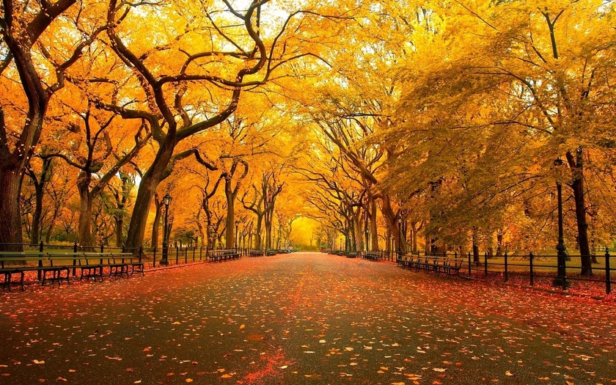
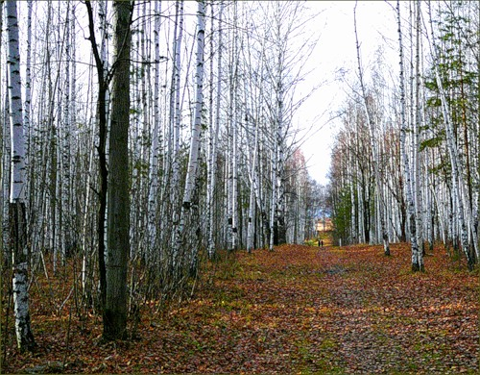
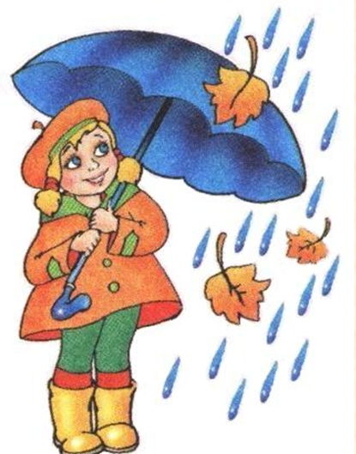
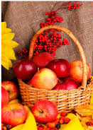
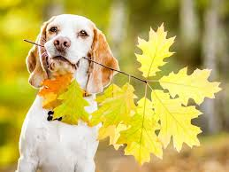
Жылдың қай мезгілі

Slide 5
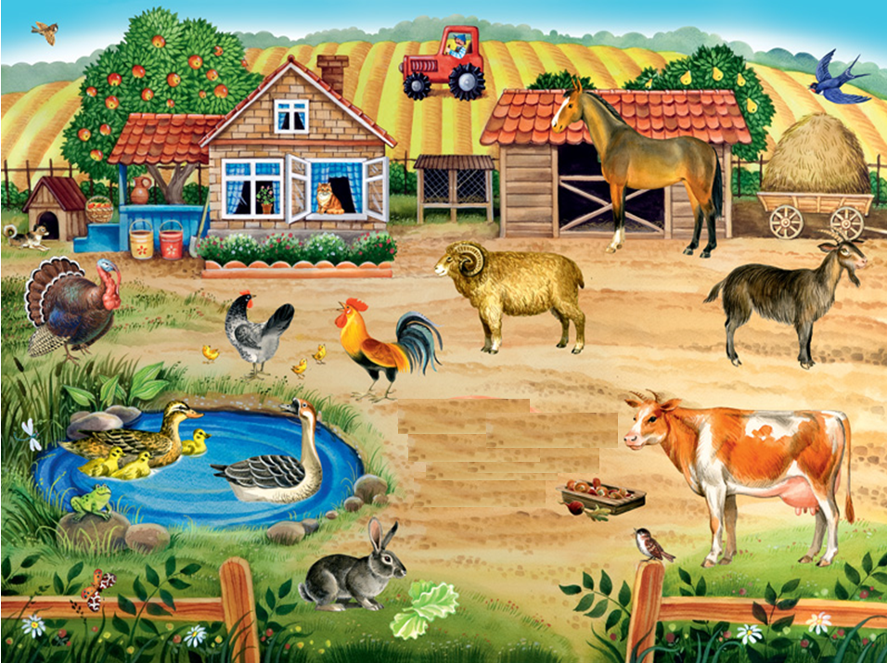

Үй жануарлары туралы мультфильм көрсету

Slide 6
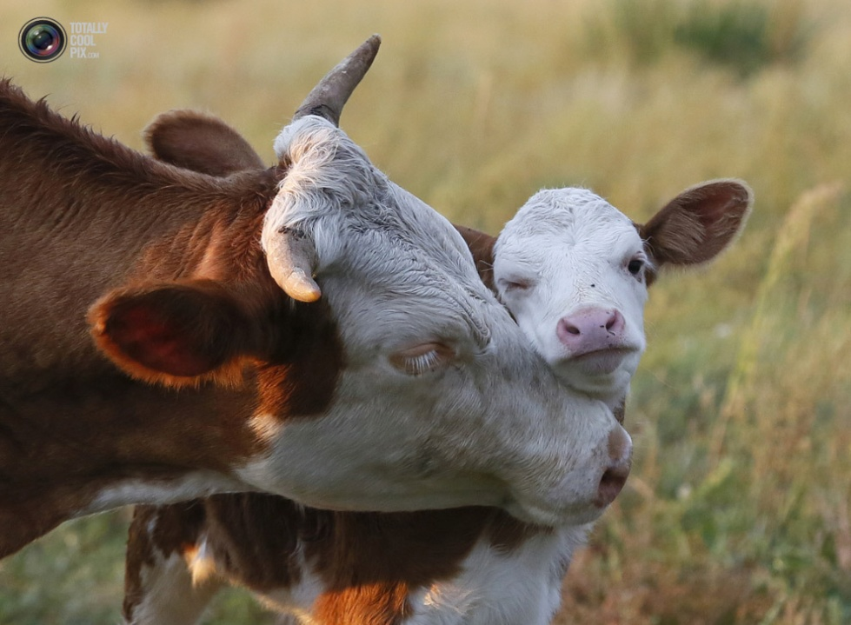
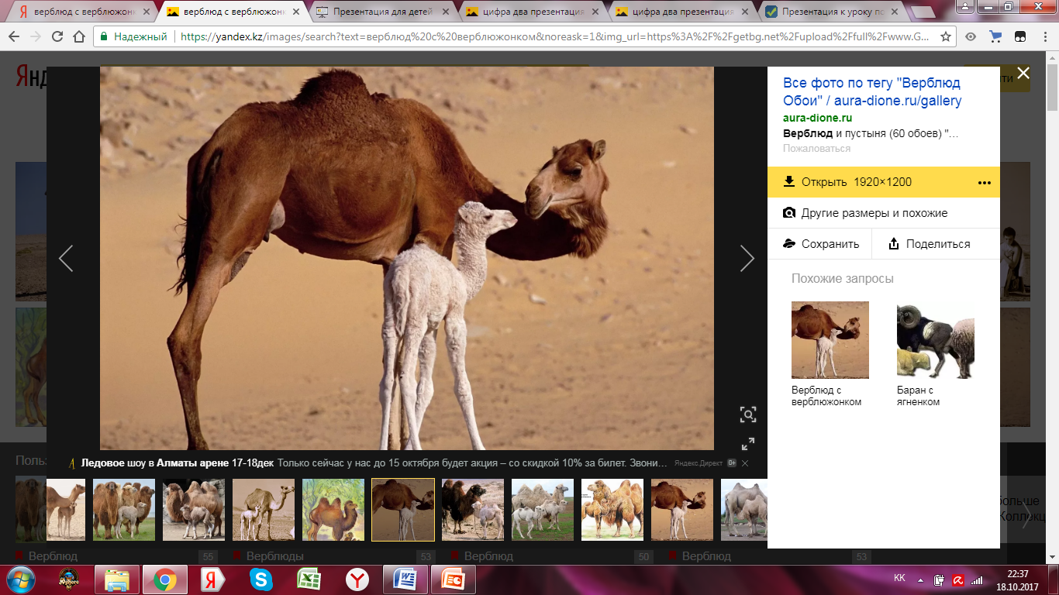
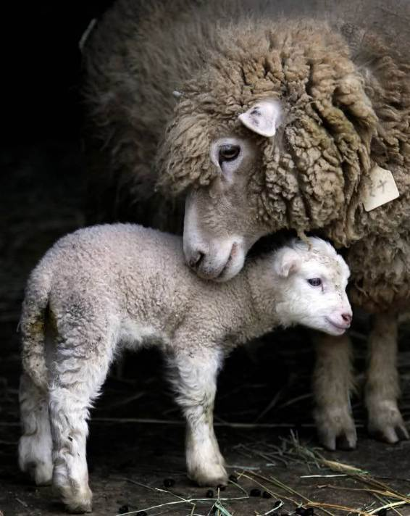
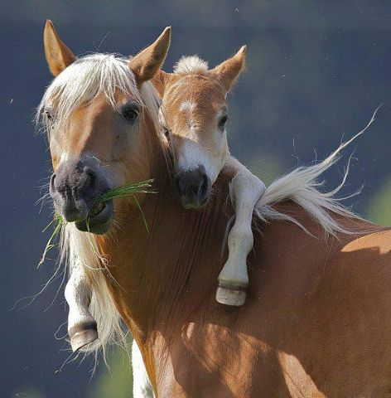

Slide 7
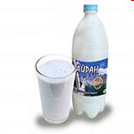
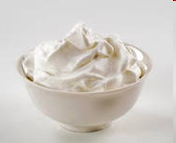
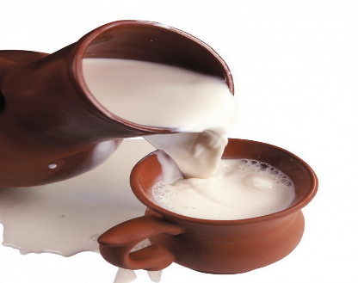
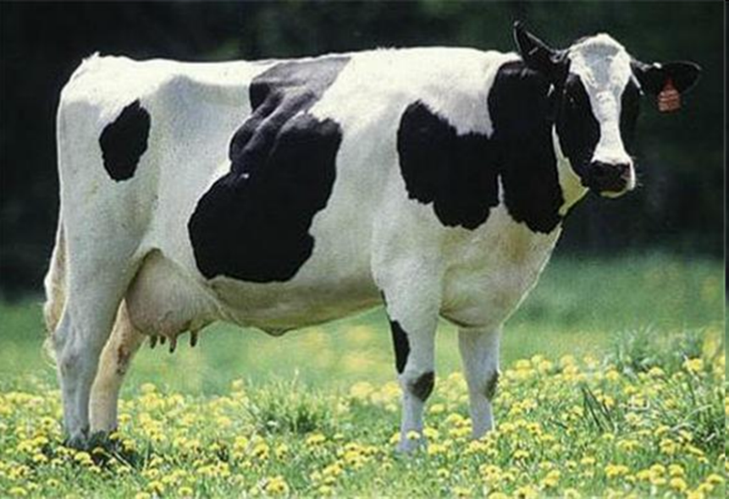

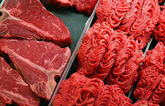
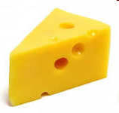
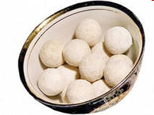

Slide 8
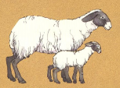
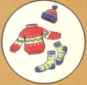
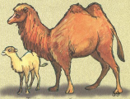
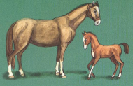
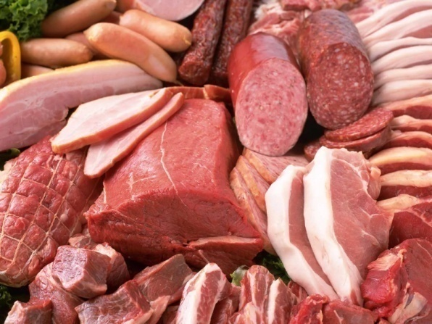

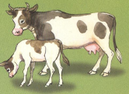
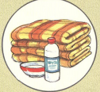
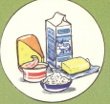
Қандай пайда береді?

Slide 9
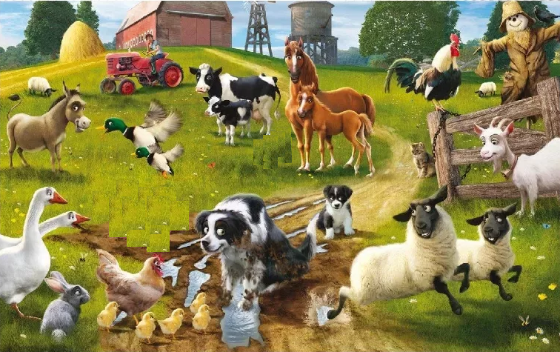

Slide 10
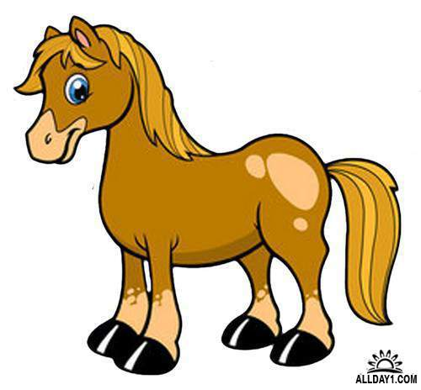
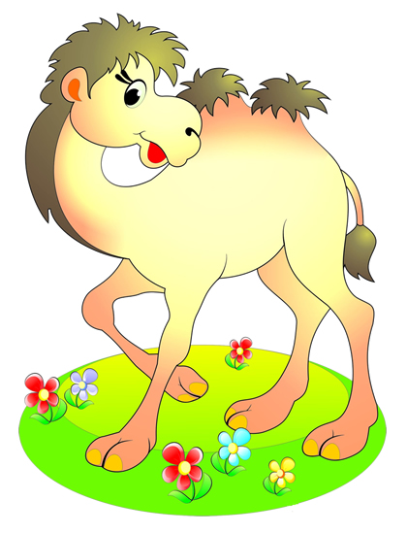
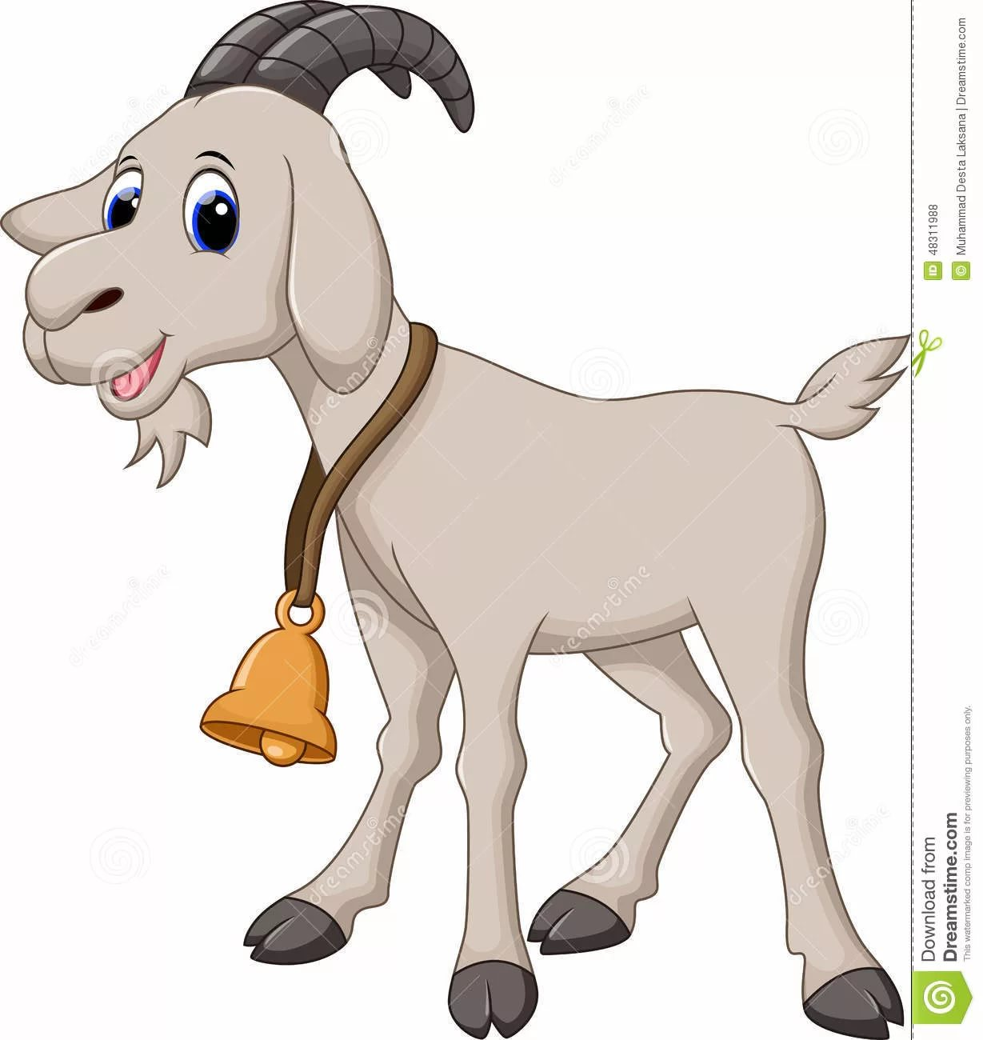
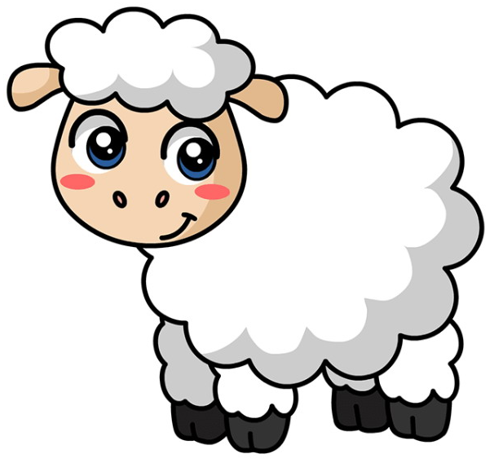
ЖҰМБАҚ

Slide 11
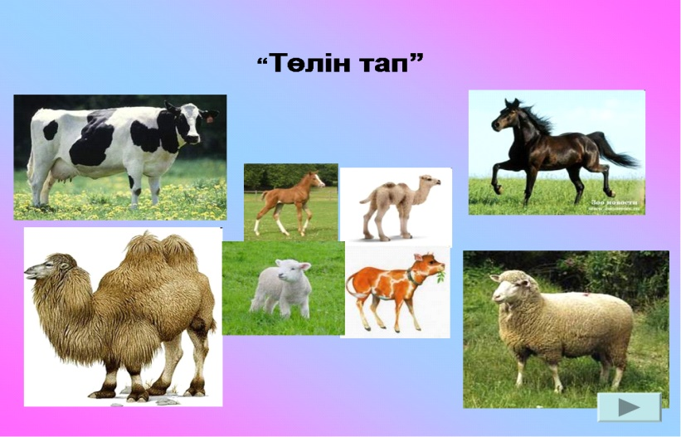
Дидактикалық ойын

Slide 12

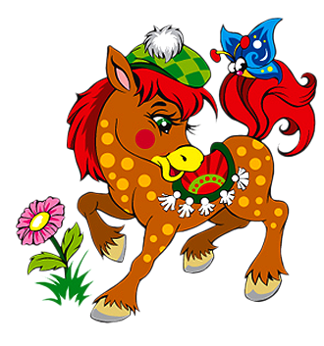
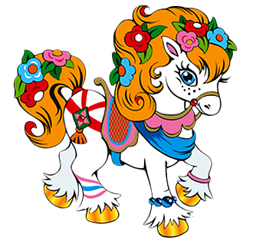
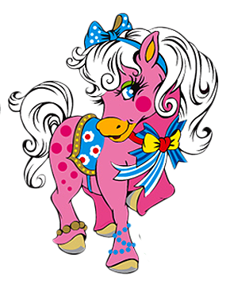
Сергіту сәт
Тіктеп титтей құлаған
Ботам былай жұреді
Сырталдытып тұяғын
Бұзау былай жүреді
Алға созып мойынын
Ойнақтайды ботақан
Көкке қарай мұрынын
Шүйіреді бұзауқан

Slide 13
Дидактикалық ойын
Үй жануарлары бізге не береді?

Slide 14
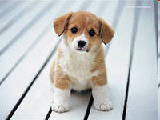
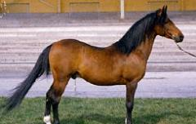
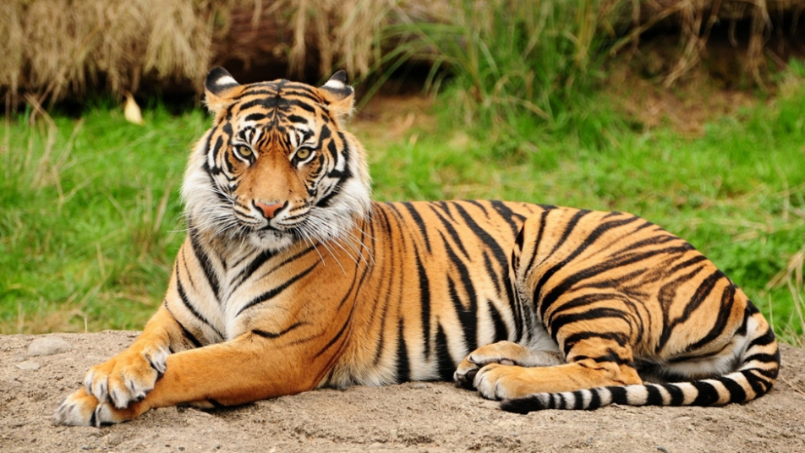
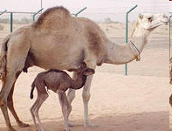

4-ші артықты тап

Slide 15

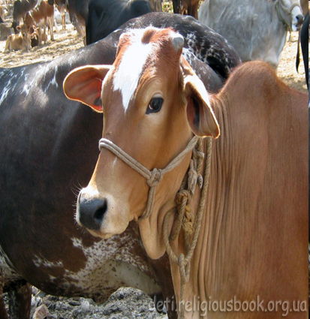
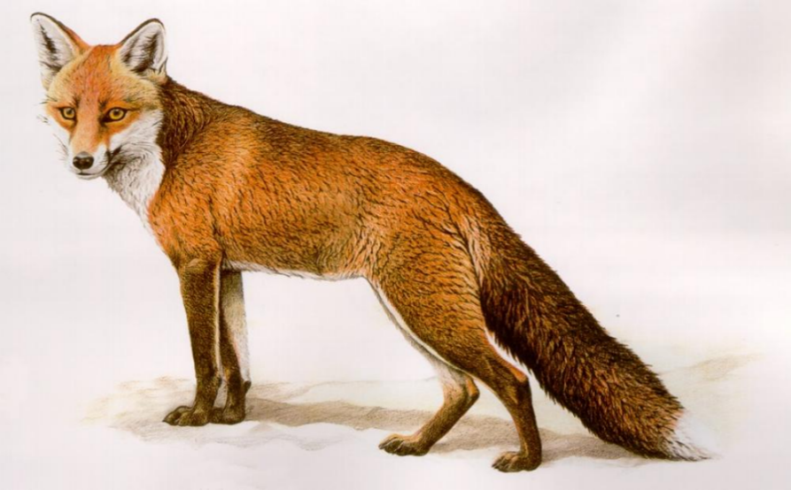
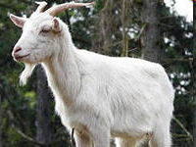
4-ші артықты тап

Slide 16
Қорытындылау
Үй жануарларына не жатады?
Үй жануарларынан біз не аламыз?
Неге үй жануарлары деп айтамыз?
Мадақтау

Slide 17
Біз ақылды баламыз
Айтқан тілді аламыз
Бүгінгі келген қонаққа
Сау болыңыз деп айтамыз!

Slide 18


